Slide 1
Repositório de Suporte ao Reuso de Software
Felipe Roos
Joana Trindade

Slide 2
Motivação
Reuso de software
  Redução no time-to-market
  Redução no custo de desenvolvimento
  Esforço necessário apenas para implementação de novas funcionalidades e integração a componentes já existentes
Empecilhos para adoção
  Custo alto inicial para implantação
  Questão cultural (manutenção)
  Re-estruturação em diversos setores da empresa
  Ausência de um padrão amplamente adotado no mercado

Slide 3
RAS
RAS (Reusable Assets Specification)
  Lançado pela OMG em 2005
Conjunto de metadados para especificar elementos reusáveis (reusable assets)
  Define um formato de arquivo (.ras)
  Dentro dele, um rasset.xml (ou sua expressão) contém metadados descritos em XML que seguem um profile.
Define como definir um elemento reusável
  Por exemplo, Design Pattern
Determina profiles básicos
  Esquemas XML que definem assets

Slide 4
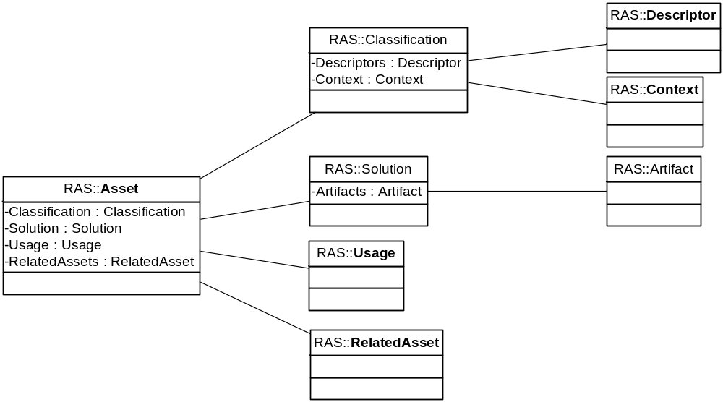
Asset RAS

Slide 5
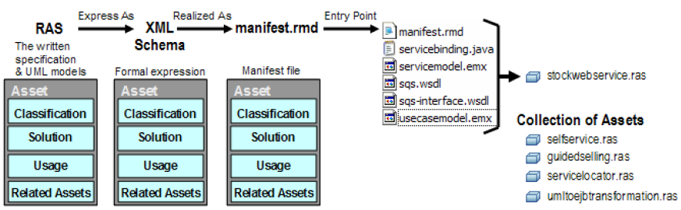
Mapeamento RAS

Slide 6
Repositório RAS
Determina a existência de um repositório de reuso
  Repositório de Gerência de Configuração: mantém consistência do produto durante o desenvolvimento e manutenção
  Repositório de Reuso: publicação, busca e recuperação de versões de componentes

Slide 7
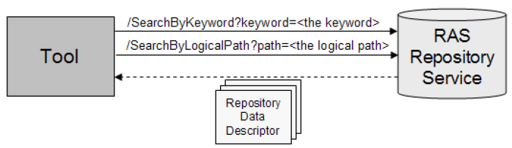
Repositório RAS (cont.)

Slide 8
Requisitos para a Ferramenta
Gerenciamento de repositório RAS
  Busca, indexação, recuperação e upload de assets
Métricas
  Facilidade de reuso, custo, quantidade de reuso, avaliação
Ajudante de criação de arquivos RAS
  Integração com IDE (Eclipse/Visual Studio)
Diferenciação entre usuários
  Níveis de acesso (leitura, escrita, etc.)

Slide 9
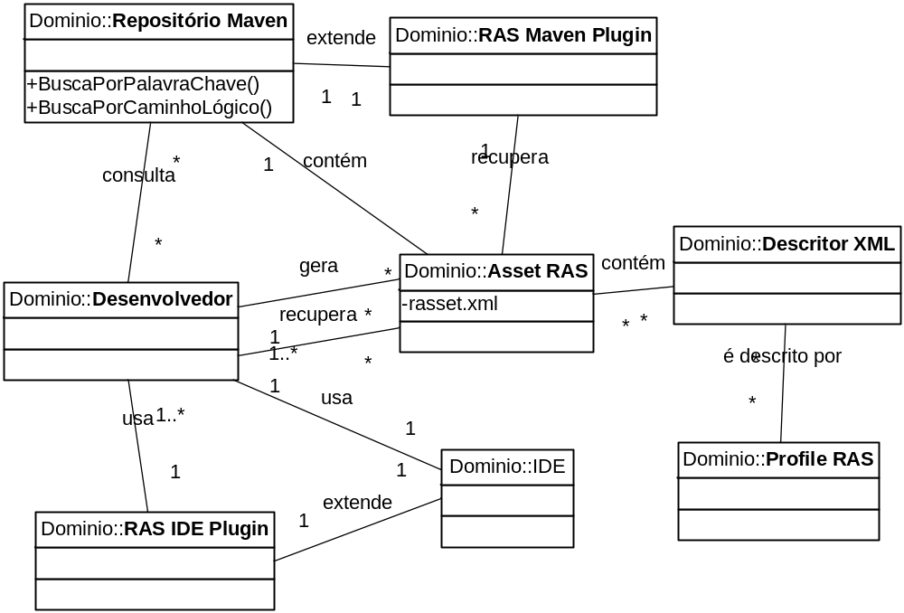
Diagrama Conceitual

Slide 10
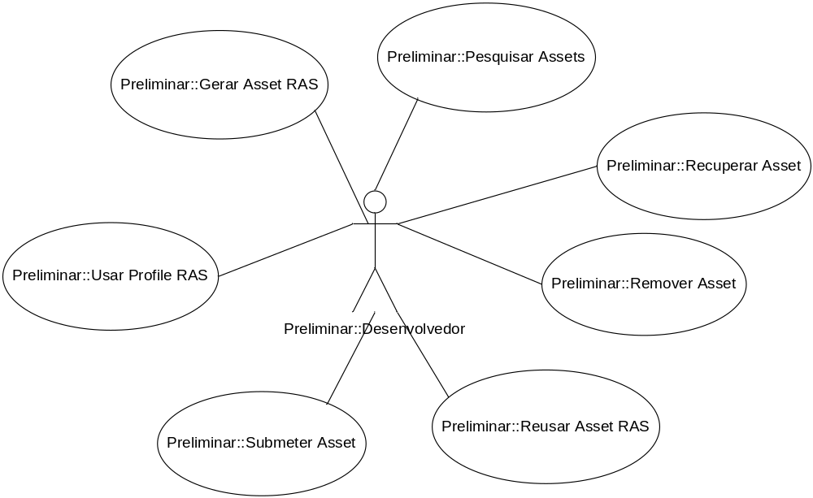
Casos de Uso Preliminares

Slide 11
Apache Maven
Gerenciador de build (similar a Apache Ant)
Define metadados para repositório de artefatos Maven
  Artefatos são arquivos .jar contendo implementação de componentes java
Dependências entre artefatos são gerenciadas pela ferramenta
Se um artefato necessário não está instalado localmente, a ferramenta faz o download do mesmo
Idéia: reusar a estrutura e gerenciamento existentes em Maven para artefatos RAS

Slide 12
Próximos Passos
Implementar suporte a criação de arquivos RAS
Investigar pontos de reuso em Maven
  Como escrever nosso próprio “consumidor” de artefatos?
  Como diferenciar artefatos Maven de artefatos RAS existentes no repositório?
Integração Maven e Apache Archiva

